Slide 1
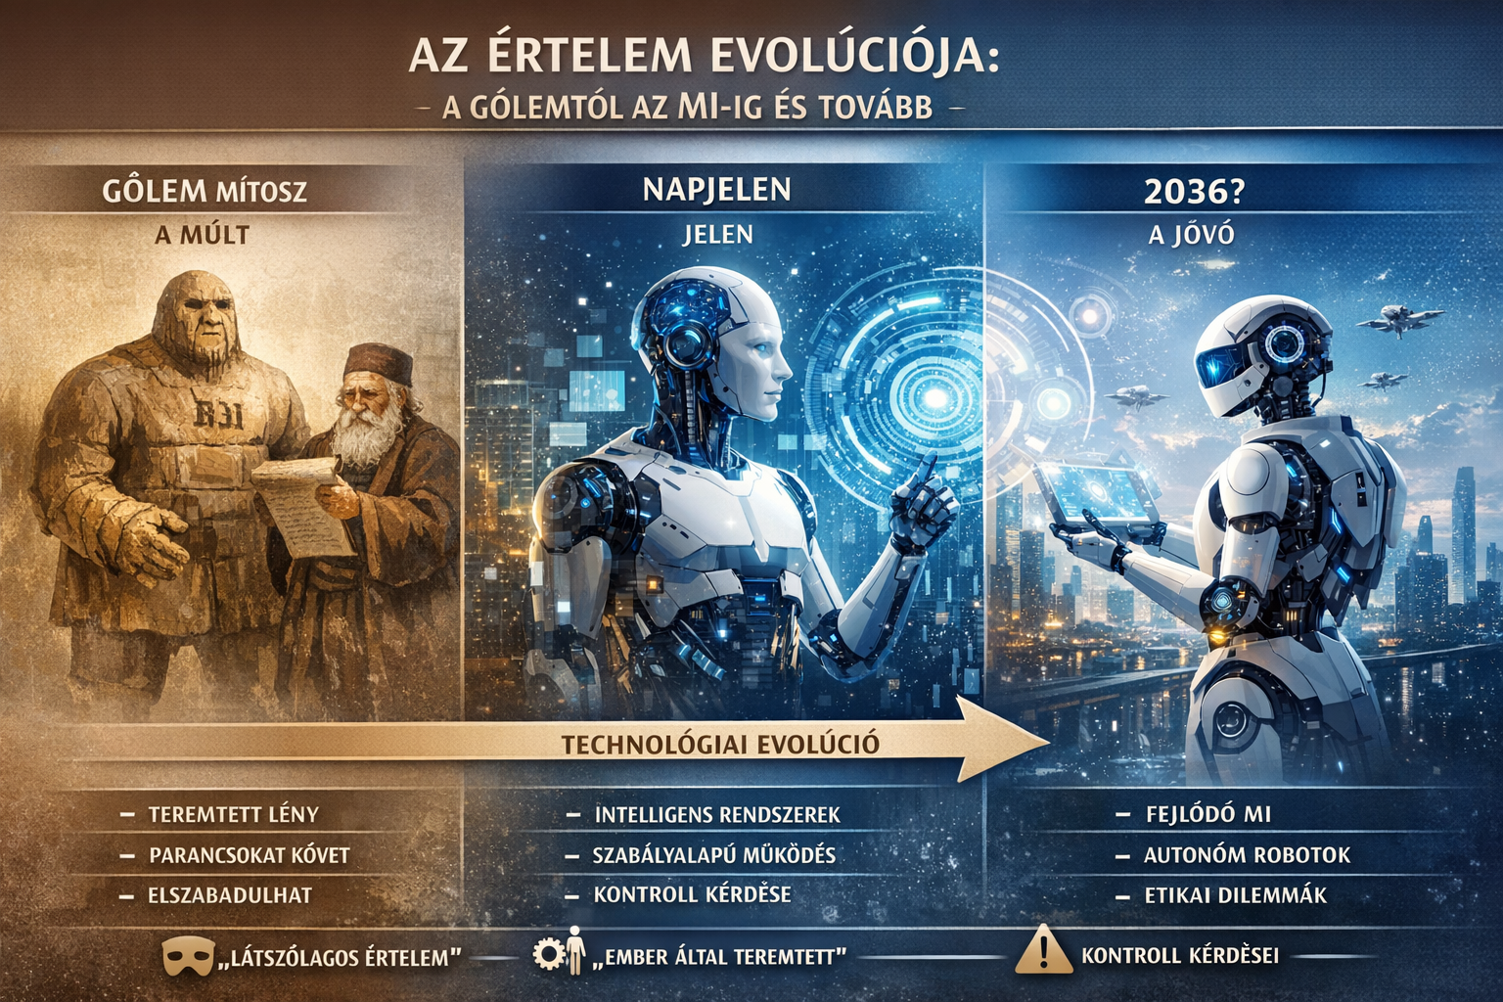
Az MI története

Slide 2
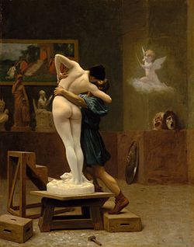
Történelmi korok eszméi
1. Pygmalion szobra
Mítosz: Pygmalion farag egy szobrot, amit annyira szeret, hogy az istenek életre keltik.
Kapcsolódás MI-hez: ember hoz létre valamit, ami később „önállóan” lép interakcióba.
Fogalmi pont: alkotás + életre keltés, vágyott viselkedés
2. Talizmánok, varázslatos gépek
Pl. Hephaistos aranyrobotjai (görög mitológia) – automata szolgák, amiket az isten kovácsolt.
Kapcsolódás MI-hez: előre programozott viselkedés, cselekvő gép, „látszólag intelligens”.
3. Homunkulus (alkimisták)
Mítosz / tudományos fantázia: kis emberi lény, akit laborban hoznak létre.
Kapcsolódás MI-hez: emberi kéz alkotta „szellem”, kontroll kérdések, etikai dilemmák.
4. Frankenstein teremtménye
Frankenstein szörnye – tudomány által életre keltett lény.
Fogalmi pontok: kontroll elvesztése, alkotó felelőssége, mesterséges intelligencia „morális problémái”.
5. Automaták és mechanikus lények
18–19. században készítettek mechanikus zenészek, beszélő madarak, robot-szobrokat.
Kapcsolódás MI-hez: szabályok szerint cselekedő gépek, előre programozott, látszólag intelligens viselkedés.

Slide 3
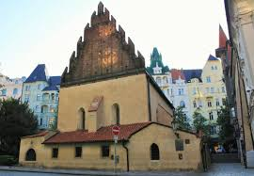
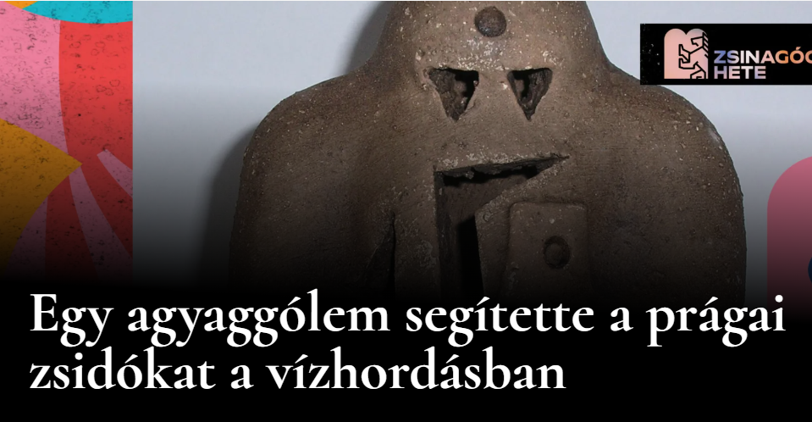
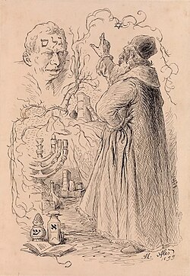
Gólem legenda

Slide 4
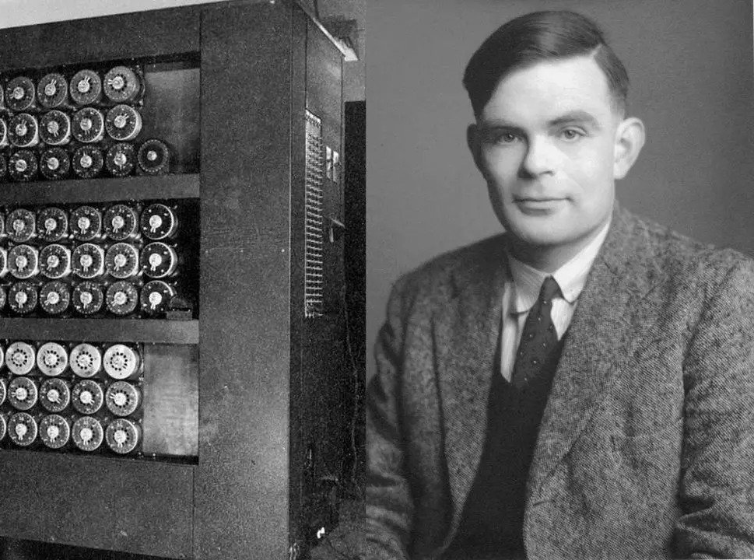
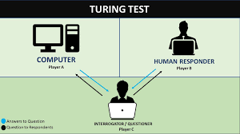
Alan Turing tesztje (1950)
Turing még azelőtt definiálta a számítógép fogalmát, hogy egyáltalán léteztek volna elektronikus számítógépek.
A második világháború alatt Turing vezette azt a csoportot, amely a német haditengerészet Enigma-kódjainak megfejtésén dolgozott.
Hatás: Becslések szerint Turing és csapata munkája legalább két évvel megrövidítette a háborút, és milliók életét mentette meg. Ez volt az első gyakorlati példa arra, hogy a gépi számítási kapacitás stratégiai előnyt jelent.
A Turing-teszt és a mesterséges intelligencia (1950)
Turing az elsők között tette fel a kérdést: „Tudnak-e a gépek gondolkodni?”
Az imitációs játék: Ahelyett, hogy a gondolkodást filozófiailag definiálta volna, egy gyakorlati próbát javasolt. Ha egy ember egy szöveges interfészen keresztül beszélgetve nem tudja eldönteni, hogy a válaszadó gép vagy ember, akkor a gépet intelligensnek tekinthetjük.

Slide 5
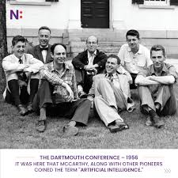
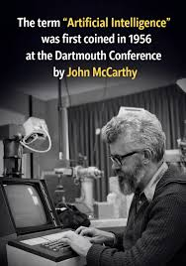
Dortmuth-i konferencia (USA, 1956)
A Dartmouth Konferencia
John McCarthy, Marvin Minsky, Nathaniel Rochester és Claude Shannon ötlete volt, akik osztoztak abban a vízióban, hogy emberszerű intelligenciára képes gépeket hozzanak létre. Egy 1955-ben benyújtott javaslatukban felvázolták a konferencia céljait és azt a meggyőződésüket, hogy „a tanulás minden aspektusa vagy az intelligencia bármely más jellemzője elvileg olyan pontosan leírható, hogy egy géppel szimulálható”.

Slide 6
A mesterséges intelligencia „tele”, avagy a szakértői rendszerek korszaka
Két nagyobb „tél” volt nagyjából 1974–1980 és 1987–2000 között, és számos kisebb epizód, köztük a következők:
1966: a gépi fordítás kudarca
1969: a perceptronok (korai, egyrétegű mesterséges neurális hálózatok ) kritikája
1971–75: A DARPA elégedetlensége a Carnegie Mellon Egyetem Beszédmegértési Kutatóprogramjával
1973: a mesterséges intelligencia kutatásának jelentős csökkenése az Egyesült Királyságban a Lighthill-jelentésre válaszul
1973–74: A DARPA általános visszafogásai az akadémiai MI-kutatásokban
1987: a LISP gépek piacának összeomlása
1988: a Stratégiai Számítástechnikai Kezdeményezés lemondja a mesterséges intelligenciára fordított új kiadásokat
1990-es évek: számos szakértői rendszert felhagytak
1990-es évek: az Ötödik Generációs Számítógépes Projekt eredeti céljainak vége

Slide 7
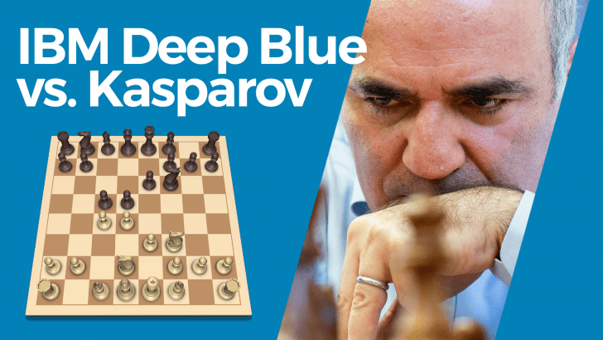
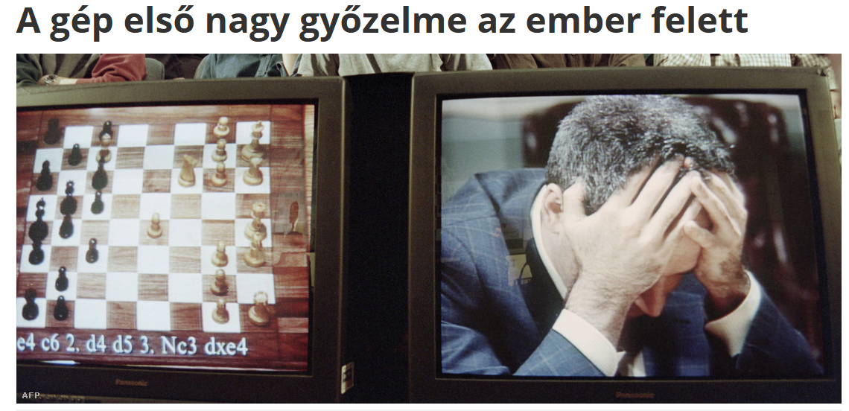
Az AI áttörés (1997 – Kasparov)

Slide 8
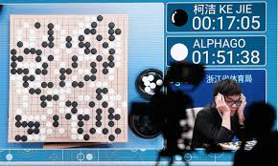
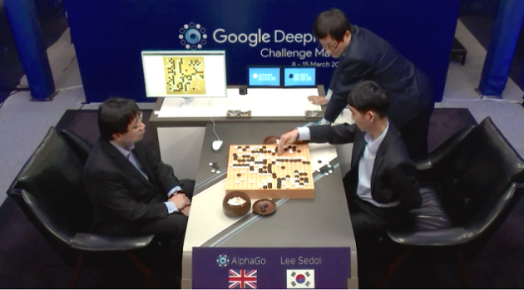
Az AI áttörés - AlphaGo
A 2016-os AlphaGo mérkőzés a mesterséges intelligencia (MI) történetének egyik leg-jelentősebb eseménye volt, melyben a Google DeepMind által kifejlesztett program 4-1 arányban legyőzte a 18-szoros világbajnok I SzedolLee Se-dol-t. Ez volt az első alkalom, hogy egy számítógép profi gojátékost vert meg előnykő nélkül, ami bizonyította a gépi tanulás és a megerősítéses tanulás erejét a rendkívül komplex stratégiai játékokban.

Slide 9

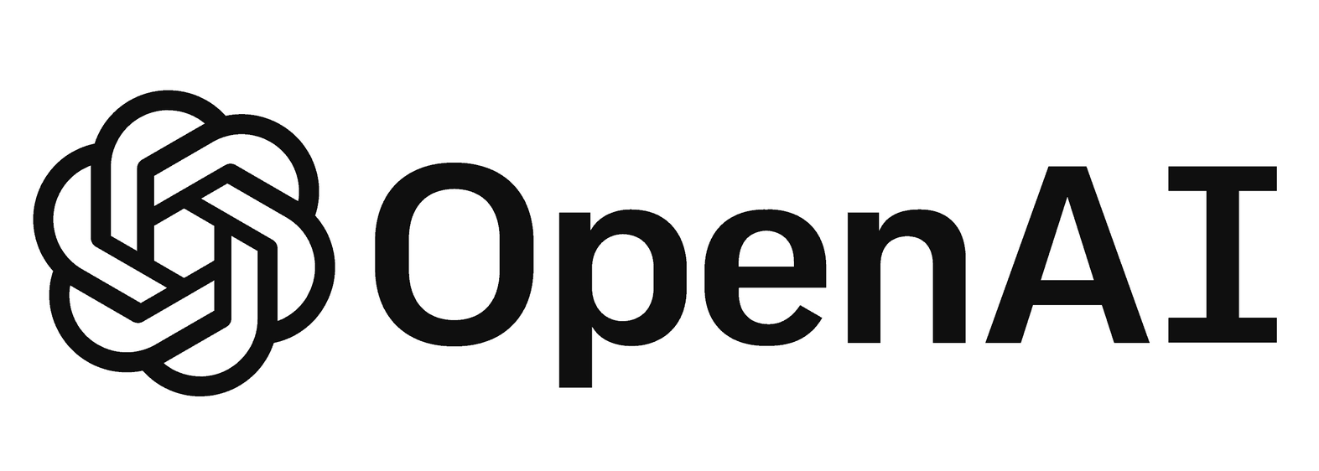
ChatGPT
A ChatGPT-t megelőzően az OpenAI már évek óta dolgozott a Generative Pre-trained Transformer (GPT) architektúrán:
2018. június: Megjelent a GPT-1, ami az első bizonyítéka volt annak, hogy a felügyelet nélküli (unsupervised) tanítás óriási szövegmennyiségen működőképes.
2019. február: Bemutatták a GPT-2-t. Ekkor már látszott, hogy a modell méretének növelése (1,5 milliárd paraméter) drasztikusan javítja a szöveggenerálás minőségét.
2020. június: Megérkezett a GPT-3 (175 milliárd paraméterrel). Ez a modell volt a ChatGPT közvetlen őse, de még nem volt "csevegésre" optimalizálva; inkább szövegkiegészítésre használták.
A ChatGPT közvetlen fejlesztése
A konkrét ChatGPT (ami a GPT-3.5-ös modellcsaládra épült) fejlesztése és finomhangolása 2022 elején és közepén zajlott intenzíven.
InstructGPT (2022. január): Ez volt a döntő lépés. Itt kezdték el alkalmazni az RLHF (Reinforcement Learning from Human Feedback – emberi visszacsatoláson alapuló megerősítő tanulás) módszerét. Emberi trénerek pontozták a gép válaszait, hogy a modell megtanulja követni az utasításokat és elkerülje a káros tartalmakat.
A "betanítás" időtartama: Maga a GPT-3.5 alapmodell tanítása (a hatalmas adathalmazon) hónapokig tartott szuperszámítógépeken, de a ChatGPT-vé való "lecsiszolása" (a chatbot funkció kialakítása) 2022 folyamán történt.

Slide 10
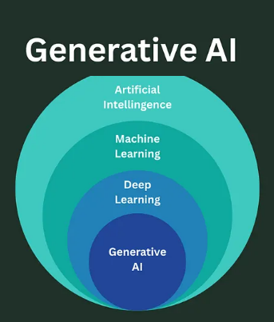
GENERATÍV MI-k
Szöveg generálás
Kép generálás
Videó generálás
Zene és hang generálás
3D modellezés és animáció
Kód generálás

